Slide 1
স্বাগতম

Slide 2
শিক্ষক পরিচিতি
মো.নজরুল ইসলাম
সহকারী শিক্ষক
গোবিন্দপুর সরকারি উচ্চ বিদ্যালয়,
হবিগঞ্জ।

Slide 3
পাঠ পরিচিতি
বিষয়ঃ বাংলা প্রথম শ্রেণিঃ ৭ম সময়ঃ ৪০ মিনিট তারিখঃ ০৭-০৮-২০২১ইং

Slide 4
এসো আমরা কিছু ছবি দেখি

Slide 5
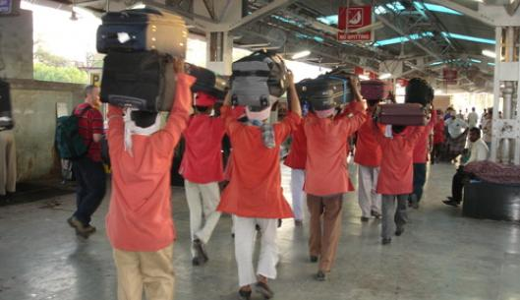

Slide 7
কুলি মজুর
কাজী নজরুল ইসলাম

Slide 8
শিখনফল
আজকের পাঠ শেষে শিক্ষার্থীরা---
১। কাজী নজরুল ইসলাম সম্পর্কে বলতে পারবে।
২। কুলি মজুরদের জীবন সংগ্রাম উল্লেখ করতে পারবে।
৩। শব্দের অর্থ বলতে পারবে।

Slide 9
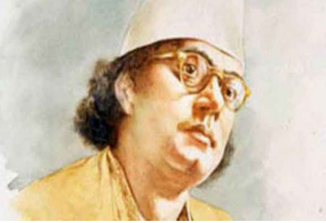
কবি পরিচিতি
জন্ম -১৮৯৯ খ্রিষ্টাব্দে ২৪ মে ১৩০৬ বঙ্গাব্দে ১১ই জ্যৈষ্ঠ বর্ধমান জেলার চুরুলিয়া গ্রামে
কাব্যঃ অগ্নিবিণা,বিষের বাঁশি, ছায়ানট, চক্রবাক, দোলন চাঁপা,
ঝিঙেফুল,সঞ্চয়ন,পিলে পটকা।
নাটক: পুতুলের বিয়ে
গল্প ও উপন্যাসঃ ব্যথার দান, রিক্তের বেদন, মৃত্যুক্ষুধা, কুহেলিকা ইত্যাদি
অবিচার ও শোষণের বিরুদ্ধে প্রতিবাদ করায় তাঁকে বিদ্রোহী কবি বলা হয়।
১৯৭৬সালে ২৯ আগস্ট ১৩৮৩ বঙ্গাব্দের ১২ই ভাদ্র তিনি ঢাকায় শেষনিঃশ্বাস ত্যাগ করেন।

Slide 10
চোখের ওপর ঢাকনি
নতুন শব্দ
বাষ্প-শকট
বাষ্পচালিত রেলগাড়ি
পাই
বিশেষ মুদ্রার একক
ক্রোর
কোটি
ঠুলি
Notes:
নূতন শব্দ

Slide 11
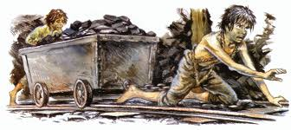
দেখিনু সেদিন রেলে,
কুলি বলে এক বাবু সা’ব তারে ঠেলে দিলে নিচে ফেলে-
চোখ ফেটে এল জল,
এমনি করিয়া কি জগত জুরিয়া মার খাবে দুর্বল?

Slide 12
যে দধীচিদের হাড় দিয়ে ঐ বাষ্প-শকট চলে,
বাবু সাব এসে চরিল তাহাতে, কুলিরা পরিল তলে।
বেতন দিয়াছ?- চুপ রও যত মিথ্যাবাদীর দল!
কত পাই দিয়ে কুলিদের তুই কত ক্রোর পেলি বল?
রাজপথে তব চলিছে মোটর, সাগরে জাহাজ চলে,
রেল পথে চলে বাষ্প- শকট, দেশ ছেয়ে গেল কলে,

Slide 13
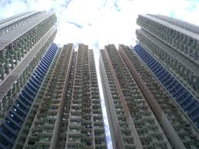
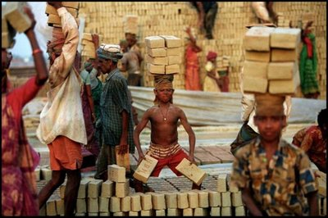
বল তো এসব কাহাদের দান! তোমার অট্টালিকা
কার খুনে রাঙা?- ঠুলি খুলে দেখ প্রতি ইটে আছে লিখা।
তুমি জানো নাকো কিন্তু পথের প্রতি ধূলিকণা জানে,
ঐ পথ ঐ জাহাজ শকট অট্টালিকার মানে!

Slide 14
দলীয় কাজ
ক দলঃ
কবি কেন শ্রমজীবী মানুষদের জয়গান গেয়েছেন ?
খ দলঃ
কবি অট্টালিকাকে খুনে রাঙা বলেছেন কেন?

Slide 15
মূল্যায়ন
কাজী নজরুল ইসলাম কত সালে জন্মগ্রহণ করেন?
সমাজের বঞ্চিত, অবহেলিত মানুষদের প্রতি আমাদের
কেমন আচরণ করা উচিত?
‘কুলি মজুর’ কবিতায় রেলপথে কোনটি চলে?

Slide 16
বাড়ির কাজ
তোমার দেখা বিভিন্ন শ্রেণিপেশার মানুষের একটি তালিকা প্রণয়ন কর।

